Slide 1

Název školy: Základní škola Netvořice
Autor: Olga Marková
Název: VY_32_INOVACE_10_
Téma: Měkké souhlásky
Č. projektu: OP VK 1.4

Slide 2
anotace
Slabiky - procvičení
DUM je určen pro žáky 2. ročníku dle ŠVP Škola pro život ZŠ Netvořice
Český jazyk
Prezentace na interaktivní tabuli
Klíčová slova: slabiky, procvičení

Slide 3
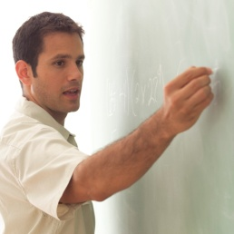
Procvičení
Kdo to dělá? Doplň správně!
Komíny čistí
Maso porcuje
Děti učí
Jídlo roznáší

Slide 4
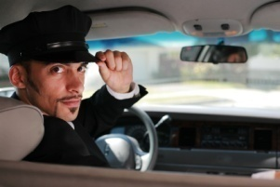
Procvičení
Kdo to dělá? Doplň správně!
Hodiny opravuje
Auto řídí
O školu se stará
Knihy prodává

Slide 5
Použitá literatura
http://office.microsoft.com

